Slide 1

1.1.2
集合间的基本关系

Slide 2


【自主预习】
1.Venn图的优点及其表示
(1)优点:形象直观.
(2)表示:通常用_________的_____表示集合.
封闭曲线
内部

Slide 3
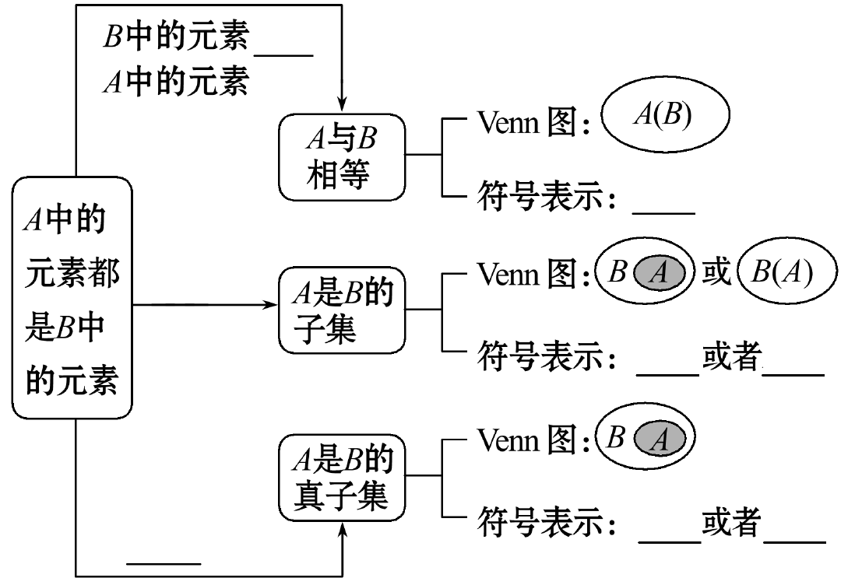


2.子集、真子集、集合相等的相关概念
都是
A=B
A⊆B
B⊇A
A B
A B
A≠B

Slide 4
3.空集
(1)定义:不含_____元素的集合叫做空集,记为__.
(2)规定:_____是任何集合的子集.
任何
∅
空集

Slide 5

4.集合间关系的性质
(1)任何一个集合都是它本身的子集,即A⊆A.
(2)对于集合A,B,C,
①若A⊆B,且B⊆C,则A⊆C;
②若A B,B C,则A C.
(3)若A⊆B,A≠B,则A B.

Slide 6
【即时小测】
1.已知集合M={1},N={1,2,3},则有 ( )
A.M⊆N B.M∈N
C.N⊆M D.M N
【解析】选D.因为1∈{1,2,3},所以{1} {1,2,3}.

Slide 7
2.给出下列四个判断:
①∅={0};②空集没有子集;
③任何一个集合必有两个或两个以上的子集;
④空集是任何一个集合的子集.
其中,正确的有 ( )
A.0个 B.1个 C.2个 D.3个

Slide 8
【解析】选B.∅与{0}不是同一个概念,①不正确;空集有且只有一个子集,即它本身,故②③不正确;④的说法正确.

Slide 9
3.下列四个集合中是空集的是 ( )
A.{∅} B.{x∈R|x²+1=0}
C.{x|x<4或x>8} D.{x|x²+2x+1=0}
【解析】选B.A,D选项各有一个元素,C项中有无穷多
个元素,x²+1=0无实数解.

Slide 10
4.若A={0,1},B={x|x²-x=0},则A________B.
【解析】因为B={x|x²-x=0}={0,1},又A={0,1},故A=B.
答案:=

Slide 11
【知识探究】
探究点1 子集与集合相等
1.符号“∈”与“⊆”有何不同?
提示:“∈”表示元素与集合之间的关系,而“⊆”表示集合与集合之间的关系.

Slide 12
2.“A=B”与“A⊆B”有什么区别?
提示:“A=B”表示两个集合相等,而“A⊆B”表示A是B的子集,A和B可能相等,也可能不相等.

Slide 13
【归纳总结】
1.对子集概念的三点说明
(1)“A⊆B”的含义:若x∈A,则能推出x∈B.
(2)不能把“A⊆B”理解为“A是B中部分元素组成的集合”,因为集合A可能是空集,也可能是集合B.

Slide 14
(3)如果集合A中存在着不是集合B中的元素,那么集合
A不含于B,或B不包含A,此时记作A B.

Slide 15
2.集合相等的三个关注点
(1)如果A⊆B,且B⊆A,那么A=B.这是证明两个集合相等的重要依据.
(2)从元素的特征出发表达两个集合相等,即集合A中的元素和集合B中的元素相同,则这两个集合相等.

Slide 16
(3)同一个集合,可以有不同的表示方法,这也是定义两个集合相等的意义所在.
特别提醒:两个集合相等必须满足A是B的子集且B是A的子集.

Slide 17
探究点2 真子集、空集
1.任何集合都有真子集吗?
提示:不是,空集没有真子集.
2.一个集合的子集个数与真子集个数有什么关系?
提示:任意一个集合的子集的个数比真子集的个数
多1个.

Slide 18
【归纳总结】
1.子集与真子集的区别
(1)从定义上:集合A是集合B的子集包括A是B的真子集和相等两种情况,真子集是子集的特殊形式.
(2)从性质上:空集是任何集合的子集,但不是任何集合的真子集;空集是任何非空集合的真子集.

Slide 19
(3)从符号上:A⊆B指A B或A=B都有可能.A=A,A⊆A,
∅⊆A都是正确的符号表示,A∈A,∅∈A是不正确的符号
表示.

Slide 20
2.对空集的两点说明
(1)空集首先是集合,只不过空集中不含任何元素.注意
∅和{∅}是有区别的,∅是不含任何元素的集合,而{∅}集
合中含有一个元素∅.
(2)遇到诸如A⊆B或A B的问题时,务必优先考虑A=∅是
否满足题意.

Slide 21
类型一 集合关系的判断
【典例】1.(2016·广州高一检测)已知集合M={x|x²-
3x+2=0},N={0,1,2},则集合M与N的关系是 ( )
A.M=N B.N M C.M N D.N⊆M
2.已知集合A={x|-1<x<4},B={x|x<5},则 ( )
A.A⊆B B.A B C.B A D.B⊆A

Slide 22
【解题探究】1.典例1中集合M的元素是什么?如何判断两集合间的关系?
提示:通过解方程可得集合M中的元素为1,2,再根据子集定义求解.
2.典例2中集合为连续集合,如何判断它们间的关系?
提示:可借助数轴分析判断.

Slide 23
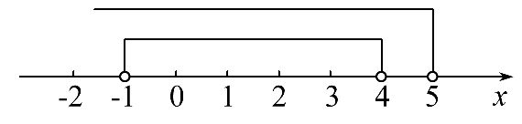
【解析】1.选C.解方程x²-3x+2=0得x=2或x=1,则M={1,2},因为1∈M且1∈N,2∈M且2∈N,所以M⊆N .
又因为0∈N但0∉M,所以M N,故选C.
2.选B.用数轴表示集合A,B,如图所示,
由图可知A B.

Slide 24
【延伸探究】本例2中若将集合B改为B={x|x<a},
则集合A,B的关系又是什么?
【解析】结合数轴分析可知,
当a<4,则两集合互不包含;
当a≥4,则A B.

Slide 25
【方法技巧】判断集合关系的方法
(1)观察法:一一列举观察.
(2)元素特征法:首先确定集合的元素是什么,弄清
集合元素的特征,再利用集合元素的特征判断关系.

Slide 26
(3)数形结合法:利用数轴或Venn图.
特别提醒:若A⊆B和A B同时成立,则A B能准确表达
集合A,B之间的关系.

Slide 27
【变式训练】1.已知集合M={x|y²=2x,y∈R}和集
合P={(x,y)|y²=2x,y∈R},则两个集合间的关系是
( )
A.M⊆P B.P⊆M
C.M=P D.M,P互不包含
【解析】选D.由于集合M为数集,集合P为点集,因此
M与P互不包含.

Slide 28
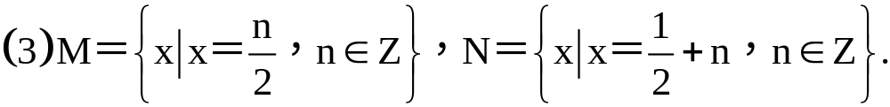
2.判断下列各组中集合之间的关系:
(1)A={x|x是12的约数},B={x|x是36的约数}.
(2)A={x|x是平行四边形},B={x|x是菱形},
C={x|x是四边形},D={x|x是正方形}.

Slide 29
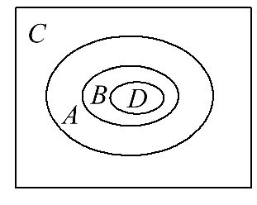
【解析】(1)因为若x是12的约数,则必定是36的约数,反之不成立,所以A B.
(2)由图形的特点可画出Venn图如图所示,从而D B
A C.

Slide 30

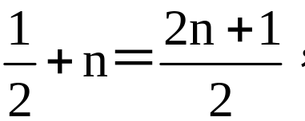
(3)方法一:对于集合M,其组成元素是 ,分子部分表示
所有的整数;
而对于集合N,其组成元素是 分子部分表示
所有的奇数.
由真子集的概念知,N M.

Slide 31
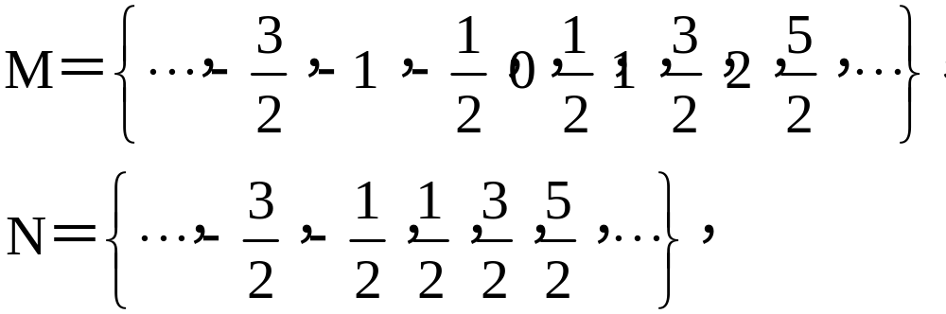
方法二:用列举法表示集合如下:
所以N M.

Slide 32
类型二 子集、真子集个数问题
【典例】1.集合{a,b,c}的所有子集为________ ,其中它的真子集有________个.
2.写出满足{3,4} P⊆{0,1,2,3,4}的所有集合P.

Slide 33
【解题探究】1.典例1中子集的个数按元素个数分类有几种情况?
提示:子集中元素的个数有四种情况:不含元素,含1个元素,含2个元素,含3个元素.
2.典例2中的集合P的元素有什么特点?
提示:集合P含有元素3,4且至少含有三个元素.

Slide 34
【解析】1.集合{a,b,c}的所有子集分为
①不含任何元素的集合∅;
②含有1个元素的子集:{a},{b},{c};
③含有2个元素的子集:{a,b},{a,c},{b,c};
④含有3个元素的子集:{a,b,c}.

Slide 35
综上,{a,b,c}的子集有:∅,{a},{b},{c},{a,b},{a,c},{b,c},{a,b,c}.
真子集有:∅,{a},{b},{c},{a,b},{a,c},{b,c},共7个.
答案:∅,{a},{b},{c},{a,b},{a,c},{b,c},{a,b,c} 7

Slide 36
2.由题意知,集合P中一定含有元素3,4并且是至少含有三个元素的集合.因此所有满足题意的集合P为:{0,3,4},{1,3,4},{2,3,4},{0,1,3,4},{0,2,3,4},{1,2,3,4},{0,1,2,3,4}.

Slide 37
【方法技巧】
1.与子集、真子集个数有关的四个结论
假设集合A中含有n个元素,则有
(1)A的子集的个数有2^{n}个.
(2)A的非空子集的个数有2^{n}-1个.
(3)A的真子集的个数有2^{n}-1个.
(4)A的非空真子集的个数有2^{n}-2个.

Slide 38
2.求给定集合的子集的两个关注点
(1)按子集中元素个数的多少,以一定的顺序来写.
(2)在写子集时要注意不要忘记空集和集合本身.

Slide 39
【变式训练】1.(2016·银川高一检测)若全集A={-1,
0,1},则集合A的子集共有 ( )
A.3个 B.5个 C.7个 D.8个
【解析】选D.因为A={-1,0,1}共3个元素,故集合A共
有2³=8个子集.

Slide 40
2.(2016·钦州高一检测)集合S={a,b},含有元素a的S
的子集共有 ( )
A.1个 B.2个 C.3个 D.4个
【解析】选B.集合S={a,b}的子集共有∅,{a},{b},
{a,b}4个,含有元素a的有2个.

Slide 41
【补偿训练】已知集合M={x∈Z|1≤x≤m},若集合M有
4个子集,则实数m=________.
【解题指南】根据题意,由集合的子集与其元素数目的关系,可得M中有2个元素,结合题意,由M中元素的特点,可得m的值,即可得答案.

Slide 42
【解析】根据题意,集合M有4个子集,则M中有2个元素,又由M={x∈Z|1≤x≤m},其元素为大于等于1而小于等于m的全部整数,则m=2.
答案:2

Slide 43
类型三 由集合间的包含关系求参数
【典例】已知集合A={x|-3≤x≤4},B={x|1<x<m}(m>1),且B⊆A,则实数m的取值范围是________ .

Slide 44
【解题探究】本例中应如何分析连续数集之间的包含关系?
提示:对于两个连续数集可用数轴分析法通过画数轴来分析它们之间的包含关系.

Slide 45
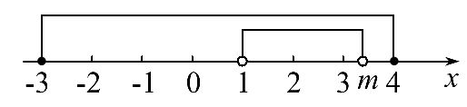
【解析】由于B⊆A,结合数轴分析可知,m≤4,
又m>1,所以1<m≤4.
答案:1<m≤4

Slide 46
【延伸探究】
1.本例若将集合“B={x|1<x<m}(m>1)”改为“B={x|1
<x<m}”,其他条件不变,则实数m的取值范围又是什么?
【解析】若m≤1,则B=∅,满足B⊆A.
若m>1,则由例题解析可知1<m≤4.
综上可知m≤4.

Slide 47
2.本例若将集合“B={x|1<x<m}(m>1)”改为“B={x|2m
-1<x<m+1}”,其他条件不变,则实数m的取值范围又是
什么?

Slide 48
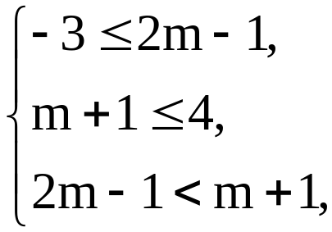
【解析】因为B⊆A,
(1)当B=∅时,m+1≤2m-1,解得m≥2.
(2)当B≠∅时,有
解得-1≤m<2,综上得m≥-1.

Slide 49
3.本例若将集合A,B分别改为A={-1,3,2m-1},B={3,m²},
其他条件不变,则实数m的值又是什么?
【解析】因为B⊆A,所以m²=2m-1,即(m-1)²=0,所以m=1,
当m=1时,A={-1,3,1},B={3,1}满足B⊆A.

Slide 50
【方法技巧】由集合间的关系求参数问题的注意点及常用方法
(1)注意点:①不能忽视集合为∅的情形;
②当集合中含有字母参数时,一般需要分类讨论.
(2)常用方法:对于用不等式给出的集合,已知集合的包含关系求相关参数的范围(值)时,常采用数形结合的思想,借助数轴解答.

Slide 51
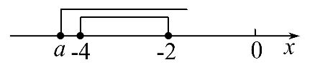
【补偿训练】1.已知集合A={x|-4≤x≤-2},集合B={x|x-a≥0}.若A⊆B,求a的取值范围.
【解题指南】将两集合用数轴表示,利用数形结合求解.
【解析】因为A={x|-4≤x≤-2},B={x|x≥a}.
由A⊆B,结合数轴(如图所示).
可知a的取值范围为a≤-4.

Slide 52
2.已知集合A={x|x<-1或x≥5},B={x|a≤x≤a+4},
若B⊆A,求实数a的取值范围.
【解析】因为a+4>a,所以B≠∅.
因为B⊆A,所以有a≥5或a+4<-1,
所以a≥5或a<-5.

Slide 53
自我纠错 灵活运用列举法与描述法表示集合
【典例】(2016·济南高一检测)已知集合A={x|x²-2x
-3=0},B={x|ax+2=0},且B⊆A,求实数a的值.

Slide 54
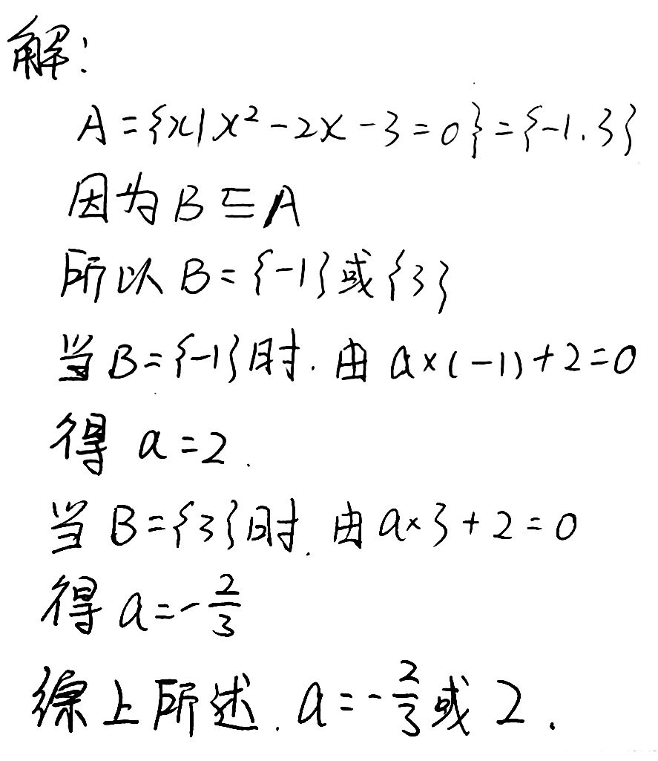
【失误案例】
分析解题过程,找出错误之处,并写出正确答案.

Slide 55
提示:错误的根本原因是没有考虑到B=∅,即a=0时也满足已知条件.解此类题时需注意空集是任何一个集合(也包括空集本身)的子集,是任何非空集合的真子集.正确解答过程如下:

Slide 56

【解析】A={x|x²-2x-3=0}={-1,3}.
当B=∅时,ax+2=0无解,可得a=0.
当B≠∅时,由于B⊆A,
因此B={-1}或B={3}.
①当B={-1}时,由a×(-1)+2=0,可得a=2;
②当B={3}时,由a×3+2=0,可得a= .
综上所述,实数a的值为 或0或2.

Slide 57


